Slide 1
Реверсивный счетчик с выбором начального значения
Подготовили студенты группы С22-501
Воробьев Егор, Ярошевский Михаил и Тертышников Иван

Slide 2
Постановка задачи
В данной работе требовалось реализовать на языке описания интегральных схем VHDL устройство 4-битного реверсивного счетчика с выбором начального значения

Slide 3
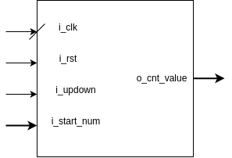
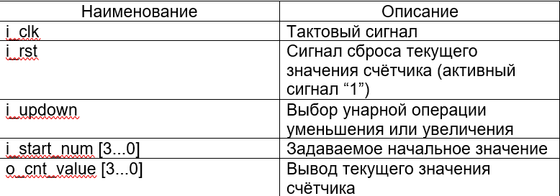
Спецификация
Условное графическое обозначение разрабатываемого реверсивного счётчика

Slide 4
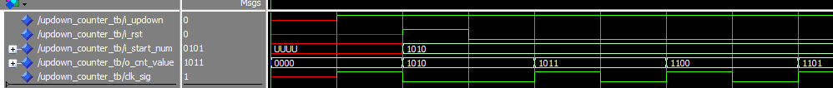
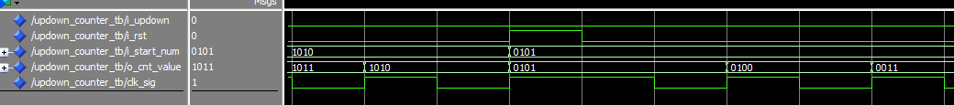
Тестирование
В рамках данной работы требовалось провести тестирование разработанного устройства.

Slide 5
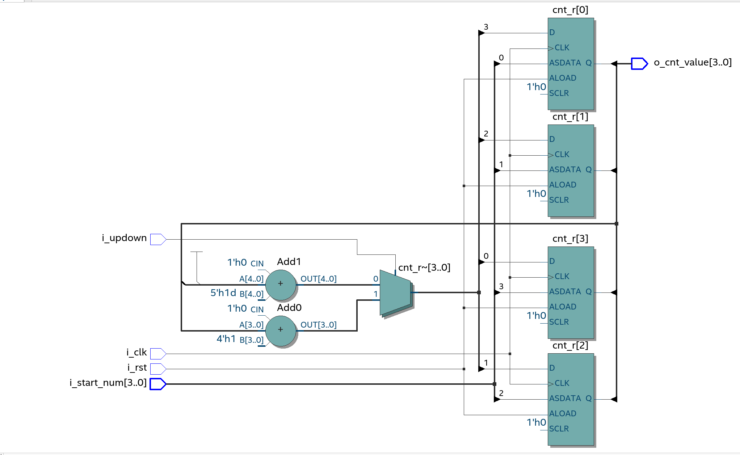
Результаты синтеза

Slide 6
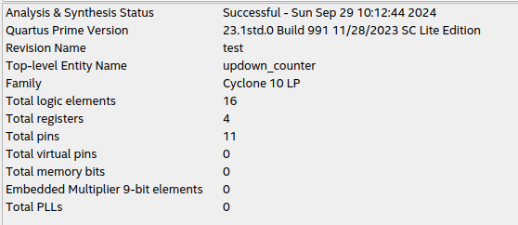
Результаты синтеза

Slide 7
Вывод
В рамках данной работы были изучены основы языка описания интегральных схем VHDL, а также разработан полностью функционирующий реверсивный счетчик с выбором начального значения.
Произведено тестирование устройства. Полученные результаты сошлись с ожидаемые.

